Slide 1
Coin Soccer
¡El juego de fútbol con monedas más divertido!
PRO

Slide 2
Plataforma:
Coin Soccer está actualmente disponible exclusivamente para dispositivos iOS. Sin embargo, estamos emocionados de anunciar que en un futuro próximo también estará disponible para dispositivos Android, lo que permitirá a un público aún más amplio disfrutar de la diversión y la emoción de este juego único.
Público objetivo:
Coin Soccer está diseñado para niños y jóvenes de entre 7 y 14 años, aunque jugadores de todas las edades pueden unirse a la diversión. Con su jugabilidad sencilla pero adictiva, el juego ofrece una experiencia divertida y emocionante para aquellos que aman el fútbol y buscan una nueva forma de disfrutarlo.
Lanzamiento:
La fecha de lanzamiento está planeada para el 23 de diciembre del 2023

Slide 3
Descripción
¡Prepárate para una experiencia de fútbol única en Coin Soccer!
Coin Soccer es un emocionante juego de fútbol en el que los jugadores compiten utilizando monedas en lugar de un balón. Diseñado para ser multijugador y jugado en un mismo dispositivo, los jugadores deberán marcar 5 goles en el campo contrario para ganar. Su mecánica de juego sencilla y su temática única hacen de Coin Soccer una experiencia divertida y desafiante para jugadores de todas las edades.
Desafía a tus amigos en este emocionante juego multijugador de iOS, donde los jugadores de tu equipo cobran vida como defensores y delanteros, ¡y la pelota es una moneda brillante!
¿Estás listo para jugar, marcar y convertirte en el campeón de Coin Soccer?

Slide 4
Participación multijugador: Comparte la emoción de Coin Soccer con tus amigos y familiares. ¡Ambos jugadores pueden disfrutar de la acción en un solo dispositivo iOS, creando momentos de diversión y competencia cara a cara!
Fácil de jugar, difícil de dominar: Con controles intuitivos basados en el toque, simplemente desliza el dedo para impulsar la moneda y haz movimientos estratégicos para eludir a los defensores y marcar goles espectaculares. ¡La física realista del juego hace que cada golpe y rebote sea emocionante!
Desafía tus habilidades: Supera a tus oponentes en una serie de partidos intensos y emocionantes. Enfréntate a jugadores de todo el mundo en el modo multijugador en línea y demuestra quién tiene el toque mágico en Coin Soccer. ¿Tienes lo que se necesita para llegar a la cima de la clasificación?
Caracteristicas principales

Slide 5
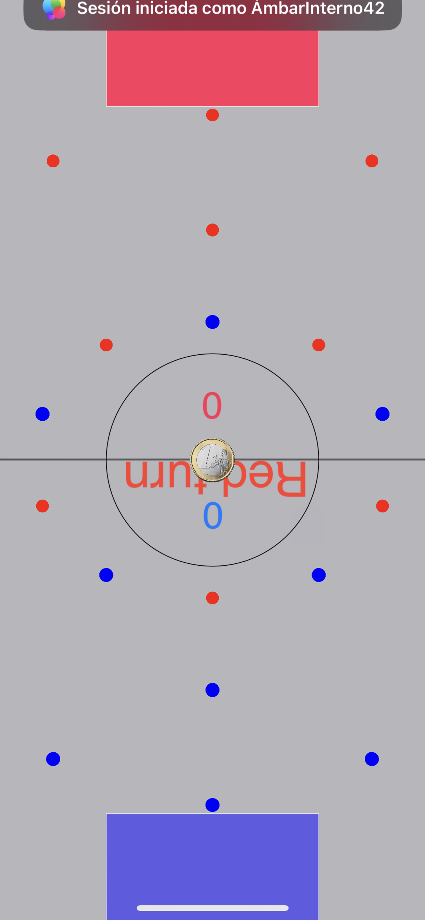
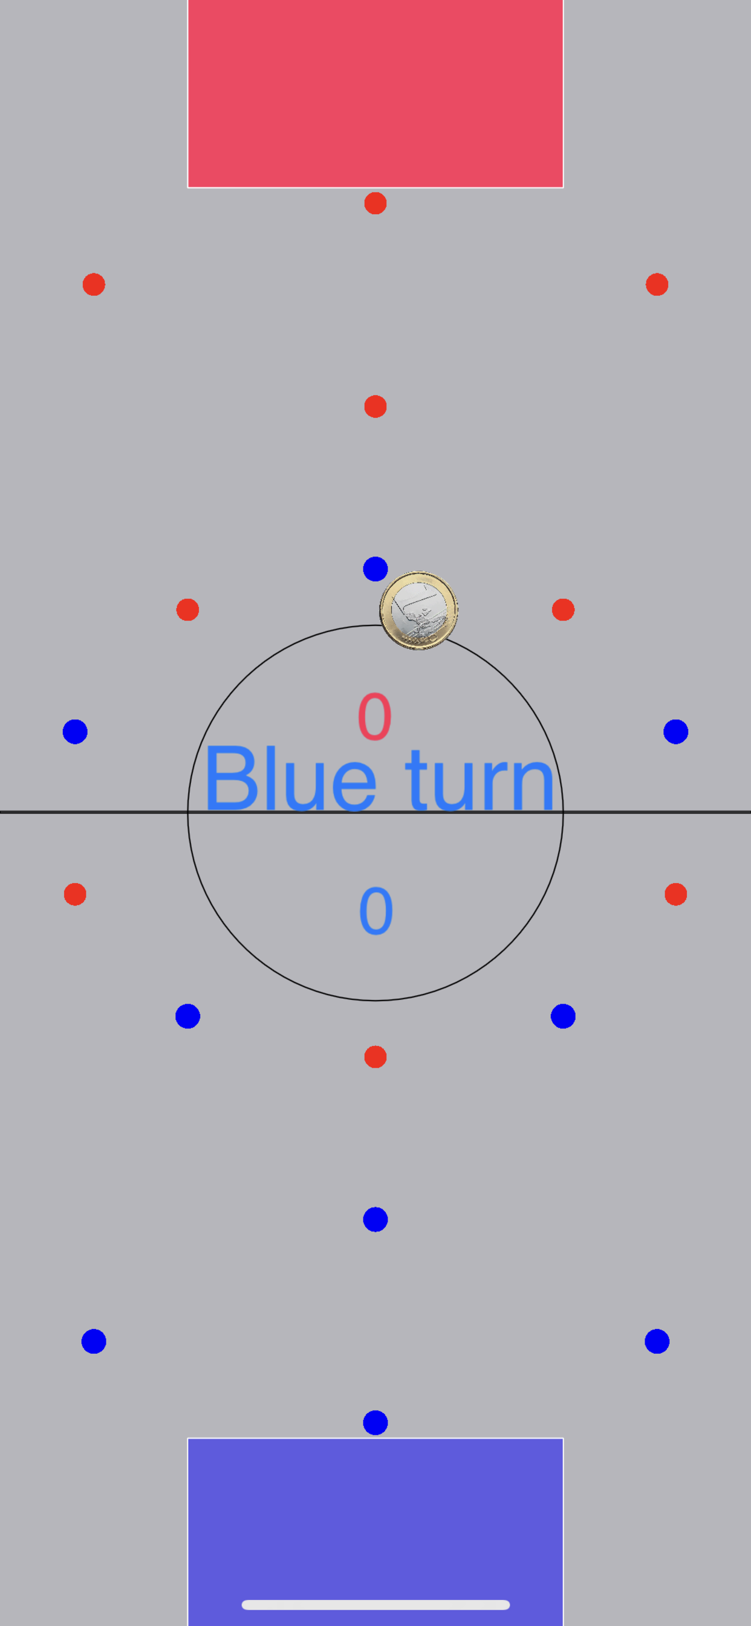
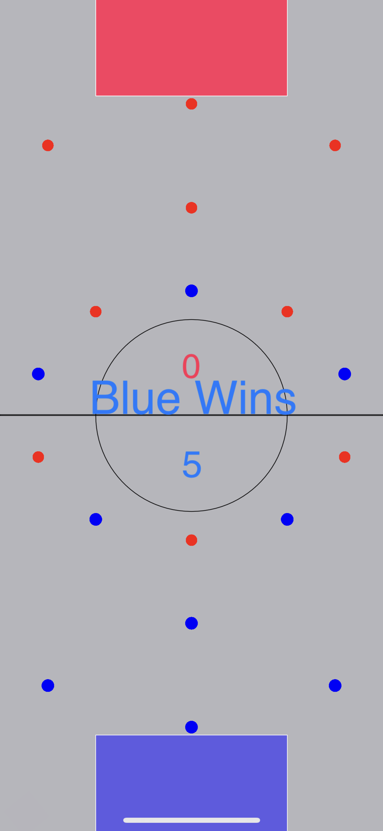

Slide 6
Mecánicas
Habilidades
70%
Coin Soccer se juega por turnos, con un jugador seleccionado al azar para comenzar. Los jugadores deben utilizar el dedo para impulsar la moneda y marcar goles en la portería contraria. La moneda rebota en los jugadores estáticos y en los bordes del campo de fútbol, lo que añade un elemento estratégico al juego. La simplicidad de las mecánicas permite que los jugadores de todas las edades se diviertan sin complicaciones.
Suerte
30%
Pay to win
0%

Slide 7
Mundo del juego
A medida que los jugadores se enfrentan a diferentes oponentes en partidas multijugador, la competencia y la emoción se intensifican. La meta de marcar 5 goles agrega un sentido de logro y desafío. Los jugadores pueden experimentar diferentes estrategias y mejorar sus habilidades a medida que avanzan, lo que garantiza una experiencia de juego adictiva y entretenida.

Slide 8

A.
Pantalla de inicio
B.
Pantalla de juego
Pantalla sencilla para empezar el juego.
Donde ocurre toda la acción para ambos jugadores.

Slide 9
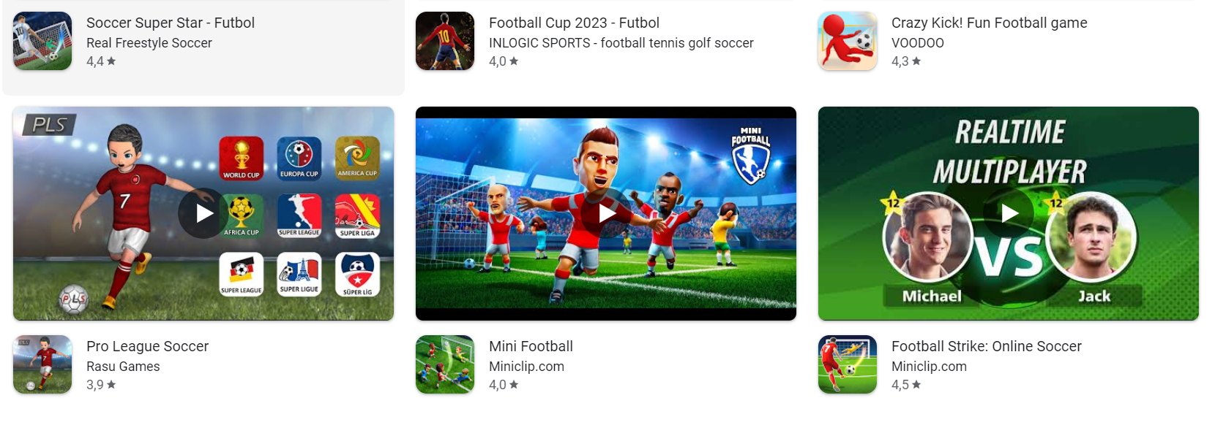
Competencia
Aunque existen juegos similares en el mercado, Coin Soccer se destaca por su enfoque en la simplicidad, la jugabilidad adictiva y su disponibilidad gratuita. Con su combinación de diversión en tiempo real y la posibilidad de desafiar a amigos en el mismo dispositivo, Coin Soccer ofrece una experiencia única que seguramente cautivará a los jugadores.

Slide 10
Futuro
01
02
Monetización
Marketing
Coin Soccer es un juego completamente gratuito en su versión actual, lo que significa que todos los jugadores pueden disfrutar de la experiencia sin costo alguno. Sin embargo, en el futuro, planeamos implementar anuncios discretos para respaldar el desarrollo continuo del juego y brindar aún más contenido emocionante a nuestros jugadores.
Aunque actualmente no se cuenta con un plan de marketing, se recomienda explorar estrategias de promoción en línea, como el uso de redes sociales y colaboraciones con influencers en el ámbito de los juegos móviles. También se puede considerar la realización de campañas publicitarias en plataformas relevantes para llegar a un público más amplio y generar conciencia sobre Coin Soccer.

Slide 11
Gracias
Desarrollador: Gilberto Arguiz Hernández

